Slide 1
Анализ клиентов и эффективности маркетинговых кампаний
Слайд 1: Титульный слайд
Ключевые выводы и рекомендации для роста выручки
Шарипов Ильнур

Slide 2
Слайд 2: Оглавление
1.Главные результаты
2.Эффективность рекламной кампании: рост на 35 млн
3.Портреты клиентов: 7 ключевых сегментов
4.Рекомендации для каждого сегмента
5.Фокус на новый город: Топ-10 товаров для 1188

Slide 3




Слайд 3: Ключевые результаты
Вывод 1: Наша email-рассылка принесла +35.6 млн руб. выручки. Она увеличила частоту покупок на 15%.
Вывод 2: Мы нашли 7 типов клиентов. У каждого — свои привычки и потенциал.
Вывод 3: Для жителей города 1188 мы уже знаем Топ-10 товаров, которые их заинтересуют.
Итог: Мы готовы увеличивать продажи с помощью точечных предложений.

Slide 4
Слайд 4: Детализация по A/B-тесту: Почему кампания была успешной
Рассылка увеличила частоту покупок, но немного снизила средний чек.
- 3 %
+ 15 %
+ 12 %
+ 12 %
Вывод: Кампания сработала, привлекая больше, но более мелких покупок.
Рекомендация: - Масштабировать успешную рассылку.
- Стимулировать клиентов покупать дороже

Slide 5
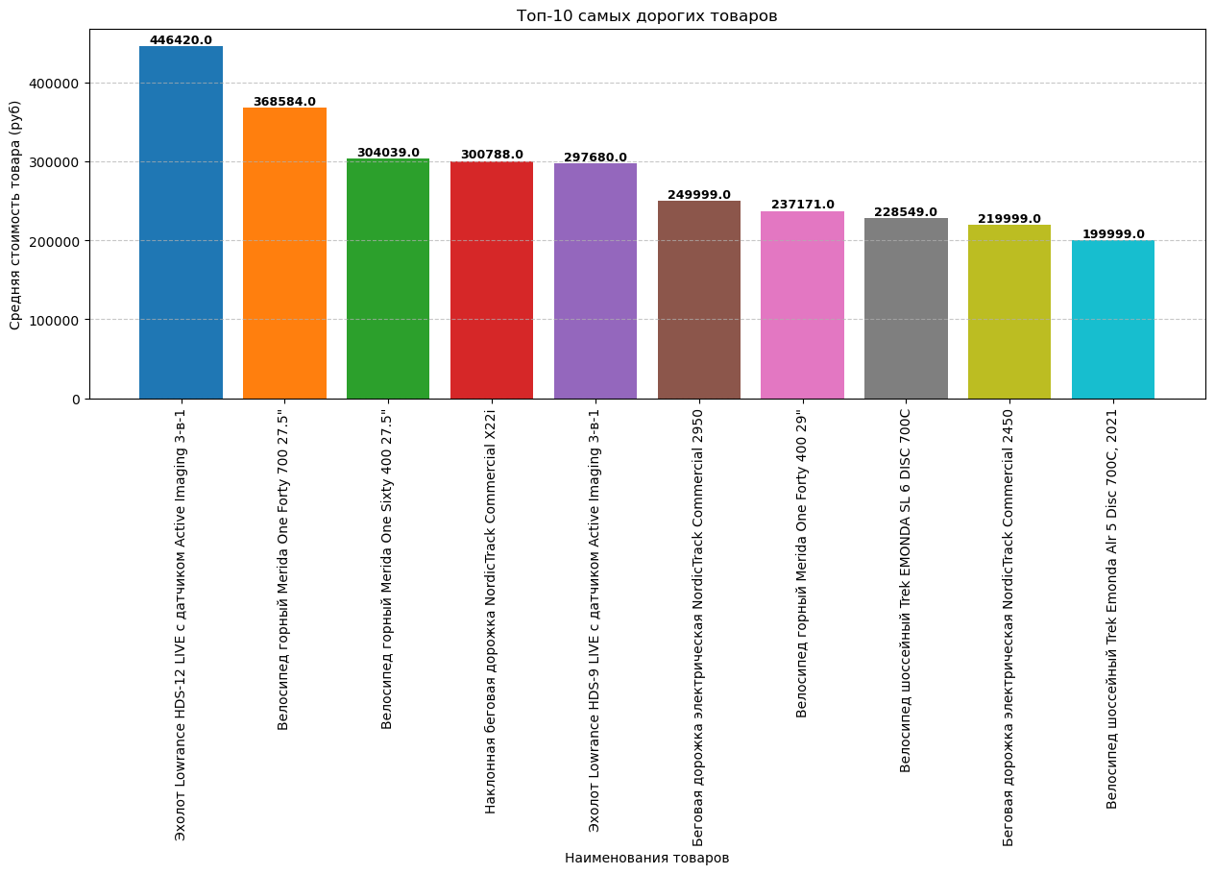
Слайд 5: Рекомендации по стимулированию клиентов покупать дороже
2 конкретных способа увеличить средний чек, который снизился на 3% во время акции
Топ-5 товаров, которые чаще всего покупают с кроссовки мужские puma:
Номер | Название товара | Количество
1 | кроссовки мужские nike | 1049
2 | кеды мужские puma | 963
3 | кроссовки мужские demix | 897
4 | кроссовки мужские fila | 858
5 | кроссовки мужские reebok | 598
1. Внедрить систему рекомендаций «С этим покупают»
Как это сделать: Создать функцию которая находит перекрёстные товары.
Пример из данных: Наша функция показывает, что к мужским кроссовкам Puma (лидер продаж в кластере 1) часто покупают кроссовки мужские nike, кеды мужские puma и т.д.
Что внедрить: Добавить на страницу товара блок «С этим товаром часто покупают».
2. Создать персональные предложения «Премиум-версия»
Как это сделать: Проанализировать товарные категории и выделить в них товары из высшего ценового сегмента.
Пример из данных: Клиентам из кластера 0 («Велолюбители»), которые покупают горные велосипеды, можно предлагать шоссейные или более технологичные модели.
Что внедрить: Настроить email-рассылку для целевых сегментов с подборкой премиум-товаров в их интересах.

Slide 6
Наша аудитория — не однородная масса. Мы выделили 7 ключевых групп.
Слайд 6: Сегментация клиентов: 7 характеристик покупателей
• Кластер 0: «Богатые велолюбители» (М, 38 лет, не особо любят скидки)
• Кластер 1: «Стильные мужчины» (М, 39 лет, любят скидки)
• Кластер 2: «Экономные женщины» (Ж, 41 год, любят скидки)
• Кластер 3: «Премиальные женщины» (Ж, 42 год, не любят скидки)
• Кластер 4: «Премиальные мужчины» (М, 40 год, не любят скидки)
• Кластер 5: «Экономные мамы» (Ж, 38 год, любят скидки)
• Кластер 6: «Покупательноспособные подростки» (М, 16 лет, любят скидки)

Slide 7
Слайд 7: Как работать с каждым сегментом?
Персональный подход для роста лояльности и выручки
Сегмент | Характеристика | Рекомендация
Кластер 0 | Крупные покупки, не любят скидки | Программы лояльности, эксклюзивные товары
Кластер 1, 2 | Чуткие к скидкам | Точечные акции, кэшбэк
Кластер 3, 4 | Не любят скидки | Качество сервиса, новинки, программы лояльности
Кластер 5 | Детские товары | Семейные акции, бюджетный ассортимент
Кластер 6 | Подростки | Модные бренды, умеренные скидки

Slide 8
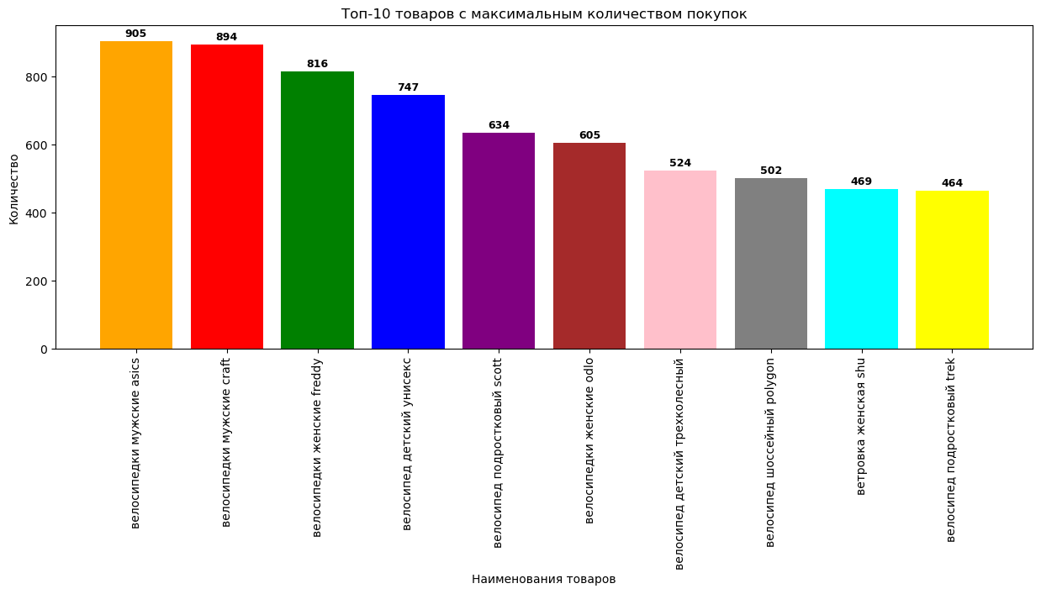
Слайд 8: Фокус на новый город: Топ-10 товаров для 1188
Готовое решение для запуска в городе 1188.
- немного больше преобладают мужчины (56%), со средним возрастом 39 лет и средним образованием (84%).
- со средним чеком 5800, умеренная чувствительность к базовой скидке (35%).
- предпочитают разнообразные товары, кроме детских (мужские-40%, женские - 29%, неопределённые - 30%, детские-2%) и чаще кроссовки мужские nike.
Основная мысль: «Проанализировали портрет жителя этого города и готовы предложить товары, которые с высокой вероятностью их заинтересуют. Это позволит сфокусировать рекламный бюджет и увеличить конверсию.»

Slide 9
Слайд 9: Итоги и следующие шаги
Что делаем дальше?
1. Запустить масштабированную email-кампанию с учётом рекомендаций по увеличению чека.
2. Внедрить сегментированные предложения для разных групп клиентов (начиная с самых крупных — Кластер 0).
3. Разработать рекламную кампанию для города 1188 вокруг Топ-5 товаров.
Финальный вывод: Использование данных для персонального подхода — ключ к повышению лояльности и выручки.

